Slide 1
Тема: «Властивості кутів, утворених при перетині паралельних прямих січною»
Урок з геометрії у 7 класі

Slide 2
Ознака паралельності прямих
Якщо при перетині двох прямих січною
внутрішні
односторонні
в сумі дорівнюють
180°
внутрішні
різносторонні
кути рівні
відповідні
кути рівні
або
або
то ці прямі п а р а л е л ь н і .

Slide 3
Властивість кутів , утворених при перетині
паралельних прямих січною
Якщо прямі паралельні
то при перетині цих прямих січною
внутрішні
односторонні
в сумі дорівнюють
180°
внутрішні
різносторонні
кути рівні
відповідні
кути рівні
або
або

Slide 4
Знайди відповідність
Оскільки внутрішні
різносторонні
кути рівні, то a||b
1
b
50°
А
130°
a
m
2
b
a
Оскільки
відповідні
кути рівні , то a||b
В
45°
45°
m
a
Оскільки сума
внутрішніх
односторонніх кутів
дорівнює 180°, то a||b
3
b
С
150°
150°
m

Slide 5
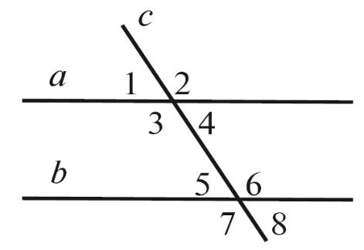

УСНІ ВПРАВИ
Дано прямі
a і b, що перетнуті прямою c.
Що треба знати про кути:
а) 3 і 5; б) 3 і 6; в) 2 і 6
щоб зробити висновок, що a||b?

Slide 6
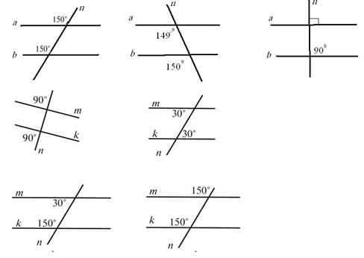
На якому з рисунків прямі будуть паралельними?
Поясніть!

Slide 7

Дано: ∠ , .
Довести: m ll n.
1
=
24
°
∠
2
=
156
°
m
1
Внутрішні
односторонні
3
n
2
a
$$∠1+∠3={24}^{о}+{156}^{о}={180}^{о}$$
m ll n

Slide 8
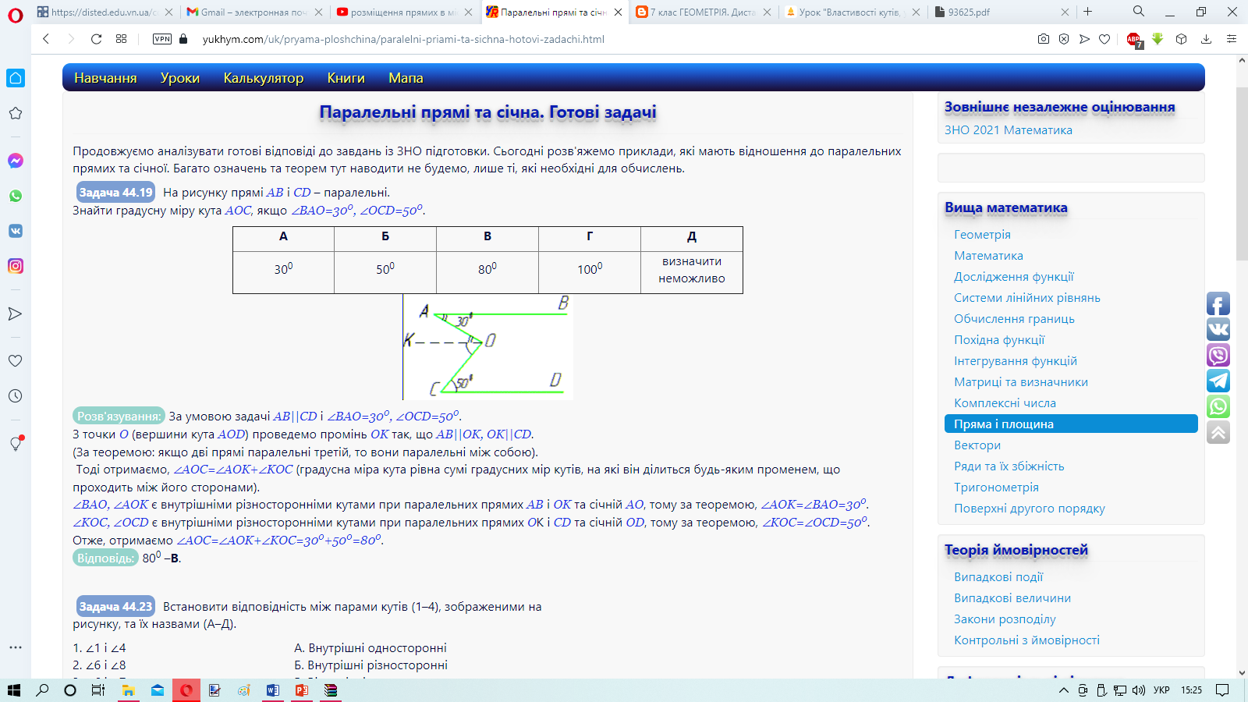
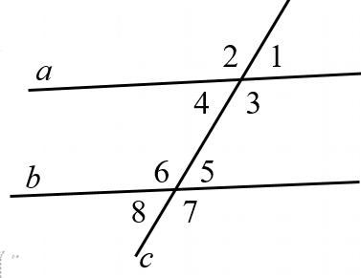
Задача 1
Задача 1
Знайдіть градусні міри усіх кутів, утворених при перетині двох паралельних прямих січною, якщо градусні міри внутрішніх односторонніх кутів відносяться як 4:2.
За умовою задачі прямі а і b паралельні, с – січна.
Нехай х – коефіцієнт пропорційності, тоді градусна міра
∠4= 2х, ∠ 6 =4х.
За властивістю паралельних прямих
6+ ∠ 4 =180⁰,
2х + 4х =180⁰,
6х=180⁰,
х=180⁰:6,
х=30⁰
4 =30⁰ ∙ 2 =60⁰ ,
6 =30⁰ ∙ 4 =120⁰ , ∠ 4 = ∠ 5 як внутрішні різносторонні кути при паралельних прямих а і b та січній с.
4 = ∠ 1= ∠ 5= ∠ 8 = 60⁰ як вертикальні кути, аналогічно ∠ 6 = ∠ 3
6= ∠ 7= ∠3=∠2= 120⁰ як вертикальні кути.
Відповідь: 60⁰ , 60⁰ , 60⁰ , 60⁰ , 120⁰, 120⁰ , 120⁰, 120⁰.

Slide 9
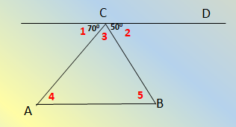
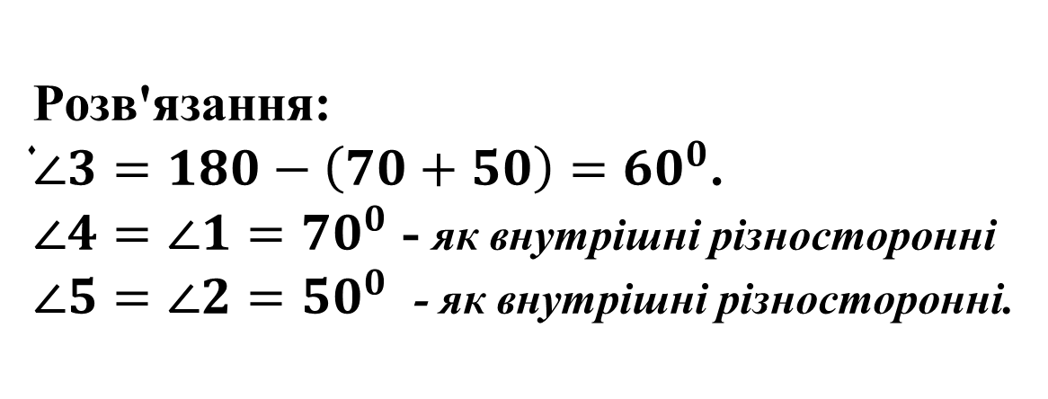
Задача 2
Дано: АВІІСD,
∠ 1=70⁰ , ∠ 2=50⁰
^{Знайти <3,<4,<5}
Розв'язання:
֗$∠3=180−\left(70+50\right)={60}^{0}$. $∠4=∠1={70}^{0}$ - як внутрішні різносторонні
$∠5=∠2={50}^{0}$ - як внутрішні різносторонні.

Slide 10
Домашнє завдання:
Виконати онлайн тестування за посиланням
https://naurok.com.ua/test/join?gamecode=5718392

